Slide 1
Леонов В.И., Васильева С.А., Лобзин В.Ю., Сергеева Т.В., Флуд В.В
Динамика постуральных нарушений нарушений у пациентов, перенесших инсульт.
Санкт-Петербургский государственный университет
Медицинский институт
Кафедра неврологии и нейрохирургии
.
Санкт-Петербург 2025

Slide 2
Актуальность проблемы
Во всем мире ежегодно регистрируется 6 миллионов инсультов, 450 тысяч случаев из этого числа - в России¹.
Стойкие нарушения функций после инсульта занимают первое место среди всех причин первичной инвалидности.
Нарушение постурального баланса приводит к расстройству оптимального двигательного стереотипа , что существенно нарушает адаптацию пациента к постинсультной жизнедеятельности, а также отрицательно влияет на восстановительное лечение , в первую очередь по восстановление мобильности пациента.
В настоящее время одним из важных методов регистрации степени постуральных нарушений, оценки их в динамике и тренировки по их улучшению являются электронные вестибулярные платформы.
1- Мачинский П.А., Плотникова Н.А. , Ульянкин В.Е., Кемайкин С.П., Рыбаков А.Г. Сравнительная характеристика показателей смертности и летальности от ишемического и геморрагического инсультов в России // Известня высших учебных заведений. Поволжский регион. Медицинские науки. - 2019. – Т. 51 Nº 3. - C. 101-118.

Slide 3
Цель исследования:
Изучить динамику основных стабилометрических показателей у пациентов перенесших ИИ различной тяжести для повышение эффективности лечения вестибулярных расстройств у данной категории пациентов.

Slide 4
Задачи исследования
Количественно оценить степень нарушения постуральных функций по основным параметрам их регистрации на ЭВП
Изучить степень нарушений и динамику в ходе комплексного реабилитационного лечения в условиях неврологического отделения санатория.
Изучить характеристики вестибулярной дисфункции на основе шкалы баланса Берга, теста устойчивости стояния, теста устойчивости сидения у обследованных пациентов.
Проанализировать эффективность стабилотренинга у пациентов с различной степенью выраженности неврологического дефицита.
Выявить наиболее значимые стабилометрические показатели для определения реабилитационного потенциала у пациентов в раннем восстановительном периоде.

Slide 5
Материалы и методы исследования
Работа выполнена на кафедре неврологии и нейрохирургии медицинского института Санкт-Петербургского государственного университета в условиях неврологического отделения санатория «Черная речка»

Slide 6
Материалы и методы исследования
Критерии включения:
Возраст (от 18 до 85);
Наличие подтвержденной постуральной неустойчивости путем стабилометрического исследования;
Отсутствие снижения когнитивных функций до уровня деменции.
Критерии исключения:
Грубые речевые расстройства;
Деменция.

Slide 7
Материалы и методы
Изучена динамика выраженности нарушений равновесия у 49 пациентов перенесших ОНМК по ишемическому типу, проходящих реабилитацию в неврологическом отделении санатория « Черная речка»
Получены результаты объективных показателей степени постурального дисбаланса путем оценки изменения основных показателей регистрируемых ЭВП (площадь эллипса, скорость реакций восстановления баланса)

Slide 8
Степень нарушения равновесия оценивалась также с помощью пробы на равновесие - шкалы Берга, позволяющей оценить способности пациента к статическому и динамическому равновесию.
Шкала содержит 14 тестов для пациента на сохранение равновесия стоя и сидя (встать со стула, стоять без поддержки, сидеть на стуле, ноги на полу, руки скрещены на груди , перейти из положения стоя в положение сидя, пересесть со стула с подлокотниками на стул без подлокотников и обратно , стоять без поддержки с закрытыми глазами , стоять без поддержки, ноги вместе , наклониться вперед с вытянутыми руками , поднять предмет с пола , обернуться и посмотреть через левое и правое плечо , попеременные шаги на подставку , устоять в положении «стопы друг перед другом на одной линии» , стоять на одной ноге)
Использовались дополнительные тесты оценки постурального статуса: тест устойчивости стояния, тест устойчивости сидения,
Источник (официальный сайт разработчиков, публикация с валидацией): Berg K, WoodDauphine S, Williams J, Gayton D. Measuring balance in the elderly: preliminary development of an instrument. PhysiotherCan 1989; 41(6): 304 - 11.

Slide 9
Материалы и методы исследования
(n=47)
Первая группа
(n=37)
Вторая группа
(n=10)
Пациенты с легким неврологическим дефицитом
Пациенты с выраженным неврологическим дефицитом
Согласно оценке по шкале баланса Берга баллы от 21 до 40
Согласно оценке по шкале баланса Берга баллы от 41 до 55

Slide 10
Материалы и методы исследования
Всем пациентам был проведен неврологический осмотр с использованием общепринятых методик;
Была изучена медицинская документация пациентов (выписные эпикризы, данные КТ, МРТ) исключены пациенты с нарушением равновесия другой природы (сенситивные атаксии, несосудистая патология, постуральные нарушения при амиостатических расстройствах)
Учитывались суждения врачей и инструкторов ЛФК по ходу реабилитации

Slide 11
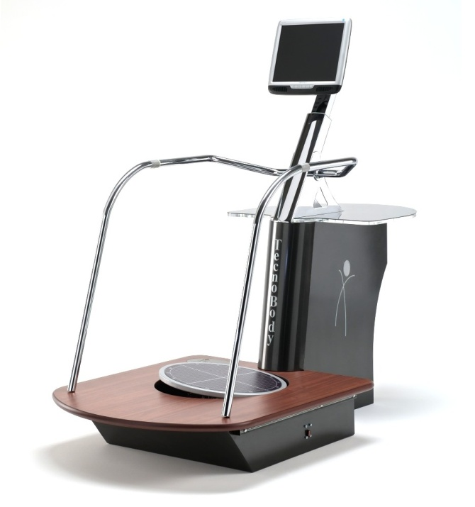
Материалы и методы исследования
Оценка постуральной функции была проведена до и после курса стабилотренинга с использованием стабилометрического комплекса TechnoBody по следующим параметрам: стандартное отклонение и средняя скорость во фронтальном и сагиттальном направлении, периметр статокинезиограммы, площадь эллипса.
Стабилометрический комплекс TechnoBody

Slide 12
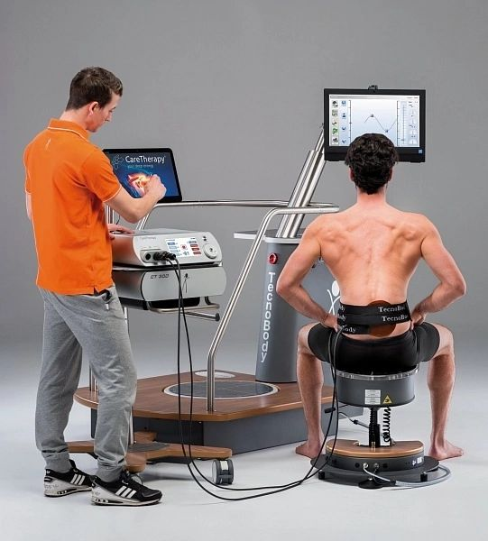
Вариант оценки расстройств равновесия в положении сидя

Slide 13
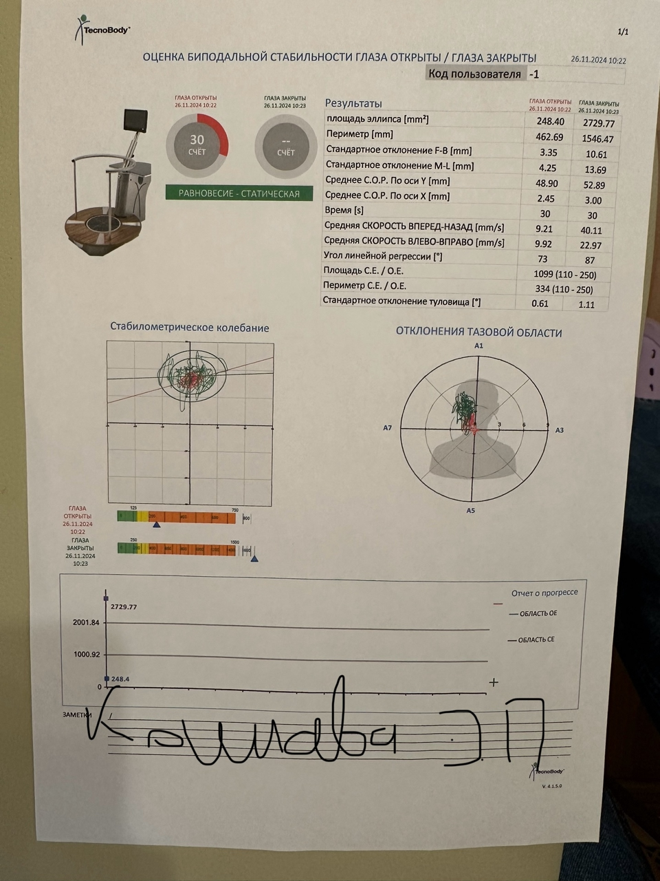
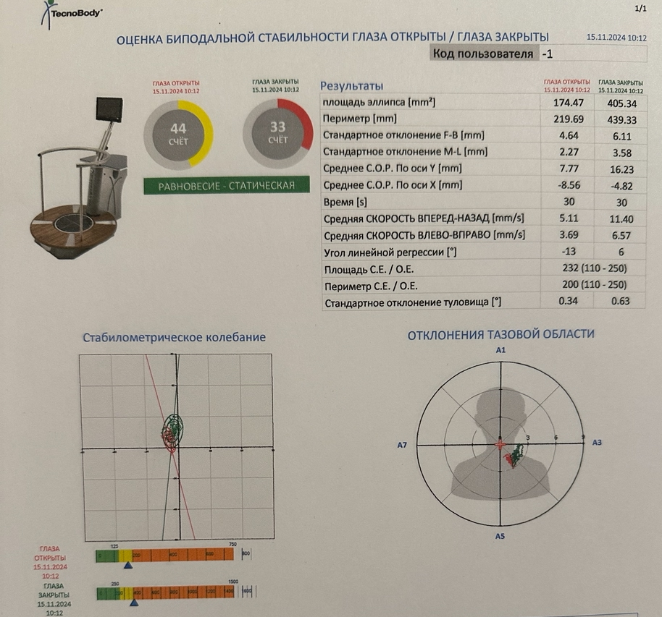
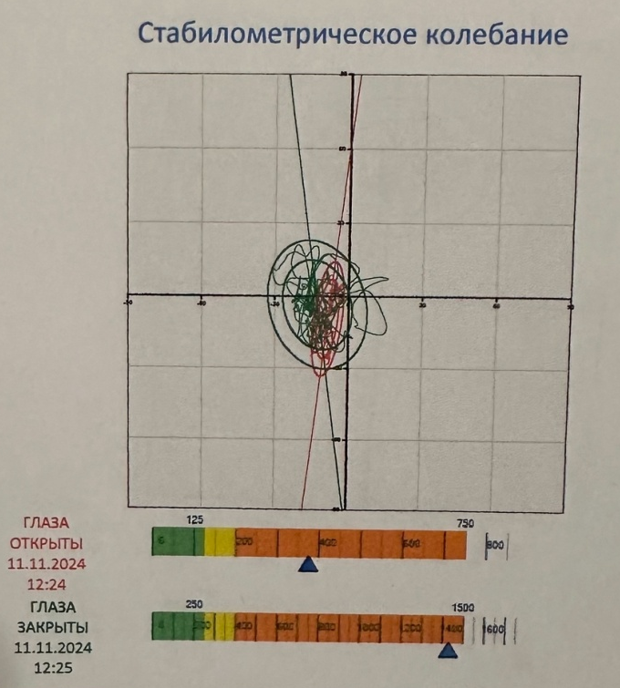

Slide 14
Результаты исследования
Результаты клинических тестов у пациентов, перенесших острое нарушение мозгового кровообращения
Клинические тесты | Баллы | С выраженными нарушениями | С легкими нарушениями
Шкала баланса Берга | 56 баллов | 0% | 0%
 | 41-55 баллов | 3% | 60%
 | 21-40 баллов | 97% | 40%
 | 0-20 баллов | 0% | 0%
Тест устойчивости стояния | 1 балл | 21% | 0%
 | 2 балла | 22% | 0%
 | 3 балла | 57% | 30%
 | 4 балла | 0% | 70%
Тест устойчивости сидения | 1 балл | 16% | 0%
 | 2 балла | 35% | 0%
 | 3 балла | 25% | 0%
 | 4 балла | 24% | 100%

Slide 15
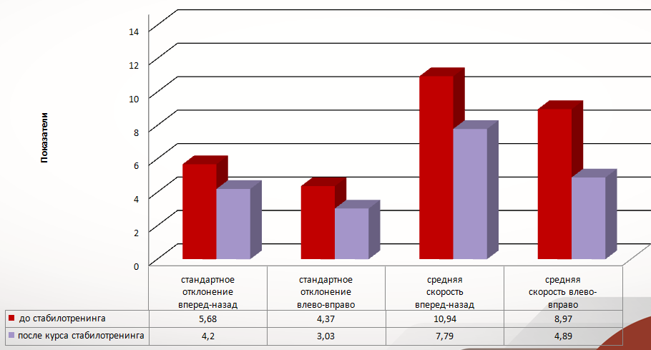
Результаты исследования
Динамика стабилометрических показателей ( стандартное отклонение и средняя скорость во фронтальном и сагиттальном направлении) у пациентов с выраженным неврологическим дефицитом (группа 1).
Параметр | Улучшение (%)
стандартное отклонение вперед-назад | 26%
средняя скорость вперед-назад | 29%
средняя скорость влево-вправо | 35%

Slide 16
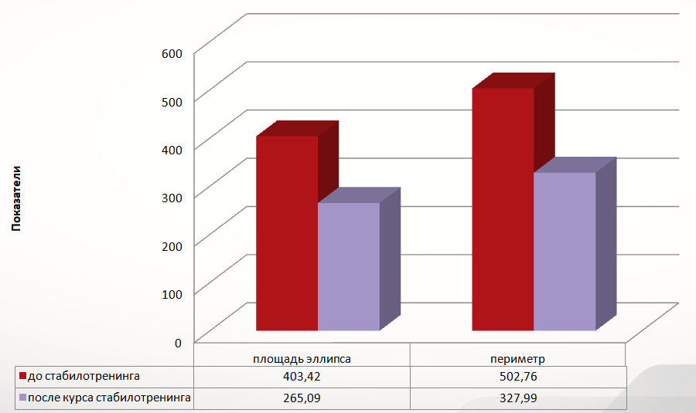
Результаты исследования
Динамика стабилометрических показателей (площадь эллипса, периметр статокинезиограммы) у пациентов с выраженным неврологическим дефицитом (группа 1).
Параметр | Улучшение(%)
Периметр | 34%
Площадь эллипса | 35%

Slide 17
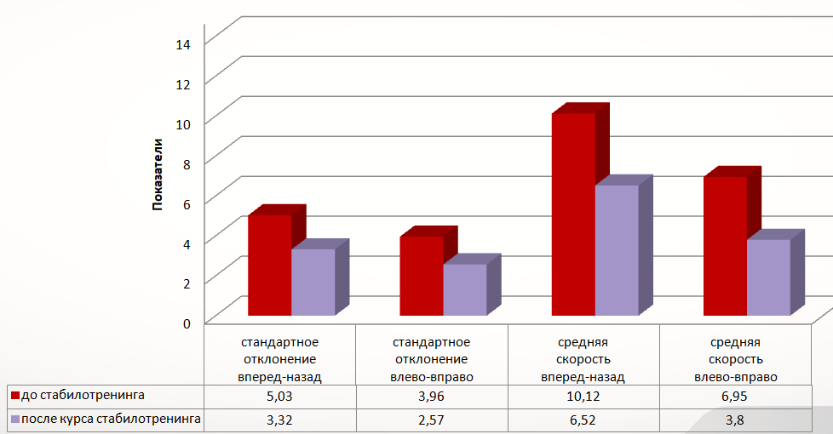
Результаты исследования
Динамика стабилометрических показателей (стандартное отклонение и средняя скорость во фронтальном и сагиттальном направлении) у пациентов с лёгким неврологическим дефицитом (группа 2).
Параметр | Улучшение (%)
стандартное отклонение вперед-назад | 34%
средняя скорость вперед-назад | 36%
средняя скорость влево-вправо | 45%

Slide 18
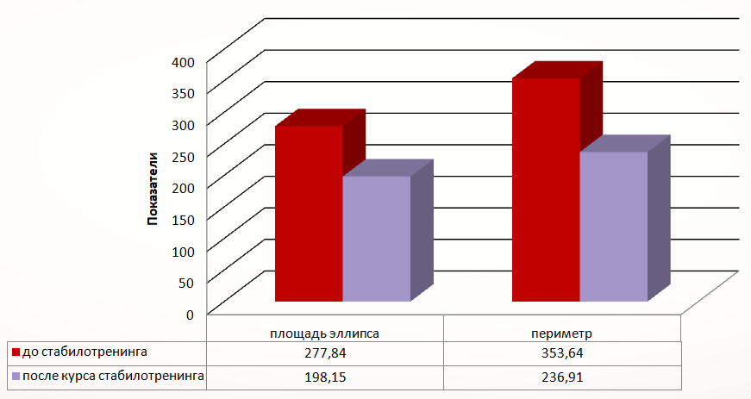
Результаты исследования
Динамика стабилометрических показателей (площадь эллипса, периметр статокинезиограммы) у пациентов с лёгким неврологическим дефицитом (группа 2).
Параметр | Улучшение(%)
Периметр | 28%
Площадь эллипса | 33%

Slide 19
Результаты исследования
Динамика стабилометрических показателей ( стандартное отклонение и средняя скорость во фронтальном и сагиттальном направлении) у пациентов с выраженным неврологическим дефицитом (группа 1).

Slide 20
Результаты
Показатели у пациентов первой группы (стандартное отклонение в сагиттальном направлении, средняя скорость вперед-назад, влево-вправо, площадь эллипса, периметр статокинезиограммы) достоверно улучшались (р<0,05), но несколько хуже (?) , чем у пациентов второй группы.
У пациентов второй группы достоверно улучшались следующие показатели: стандартное отклонение в сагиттальном направлении, средняя скорость вперед-назад, площадь эллипса, периметр статокинезиограммы (р<0,05).При анализе этих данных было установлено, что они улучшались с большей прогрессией, чем у пациентов первой группы.

Slide 21
ВЫВОДЫ
Стабилотренинг позволяет эффективно повысить восстановление постуральных функций за счёт использование вестибулярной нагрузки в виде тренировки с объективным контролем изменения баланса тела, скорости компенсаторных реакций, коррекции баланса под графическим визуальным контролем, с использованием принципа БОС в т.ч. в игровой форме.
Выраженность двигательных нарушений у пациентов в раннем восстановительном периоде ишемического инсульта оказывает влияние на эффективность последующей вестибулярной реабилитации.
На основании клинико-неврологического обследования, количественной тестовой оценки по шкале баланса Берга, теста устойчивости стояния, теста устойчивости сидения установлено, что ведущим симптомокомплексом у обследованных пациентов было нарушение постурологического баланса. В зависимости от выраженности неврологического дефицита пациенты характеризовались различным риском падений, возможностью стабильного поддержания вертикального положения, удержания равновесия при дополнительном внешнем воздействии.

Slide 22
Выводы
Стабилометрическая оценка нарушения равновесия выявила преобладание увеличения амплитуды и скорости отклонения в горизонтальной плоскости, увеличение периметра и площади эллипса у пациентов с большей выраженностью неврологического дефицита после перенесенного инсульта.
Стабилотренинг у всех пациентов приводил к улучшению стабильности в сагиттальной плоскости, повышению общей активности постурального контроля, стабильному положению центра давления, что способствовало лучшему поддержанию равновесия.
Наиболее значимыми (р<0,05) стабилометрическими показателями для определения реабилитационного потенциала у пациентов в раннем восстановительном периоде являются: стандартное отклонение в сагиттальной плоскости, средняя скорость вперед-назад и влево-вправо, площадь эллипса, периметр статокинезиограммы.

Slide 23


Slide 25
Благодарю за внимание!
Леонов В.И. leon-valent@mail.ru
Васильева С.А. почту напиши

